Slide 1

FRANÇAIS
7-classe
Thème: Un jour à Paris

Slide 2
Aujourd’hui
avec vous on va ...
vérifier votre devoir
parler de Paris et de ses monuments historiques
regarder une vidéo
faire connaissance avec la lettre de Valérie
apprendre l’emploi des adverbes « en » et « y »

Slide 3
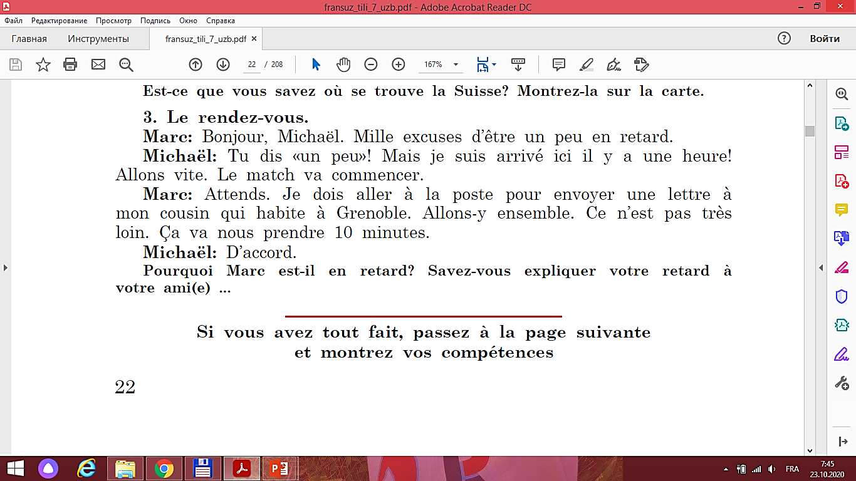
Vérifions vos devoirs
Pourquoi Marc est-il en retard?
Il est en retard 1 heure.
Il doit envoyer la lettre à son cousin.
Mais la raison de son retard n’est pas montré.

Slide 4

Un jour à Paris

Slide 5
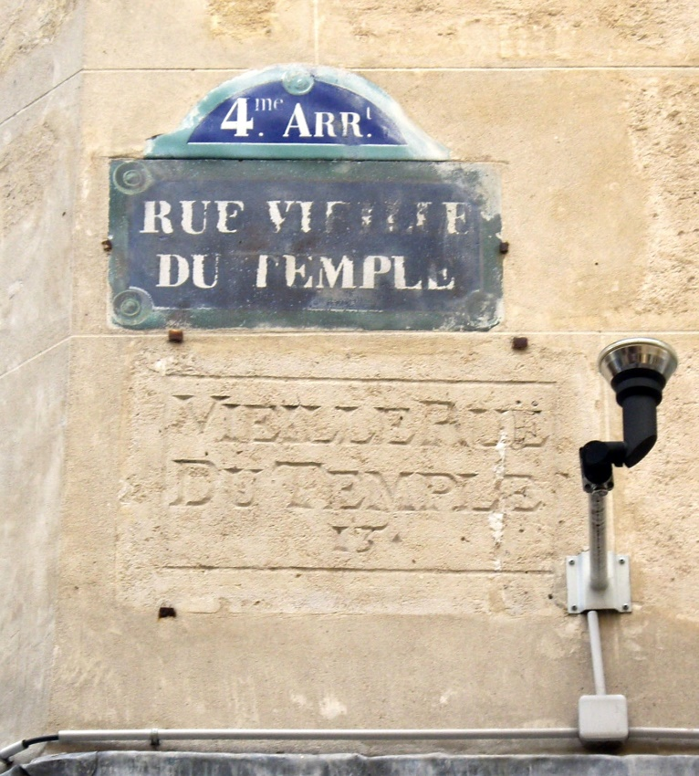
Un jour à Paris
Excusez-moi, Monsieur. Je suis à Paris pour la première fois. Je viens chez ma cousine, mais elle n’est pas venue me chercher à la gare.
Est-ce que vous savez son adresse?
Oui, elle habite 15, rue du Temple.
Mais, ce n’est pas loin. Vous pouvez y aller à pied... Suivez cette rue j’usqu’à la place de la République, traversez cette place et vous y êtes.
Merci, Monsieur. Vous êtes très gentil.
Pas de quoi Madame.

Slide 6
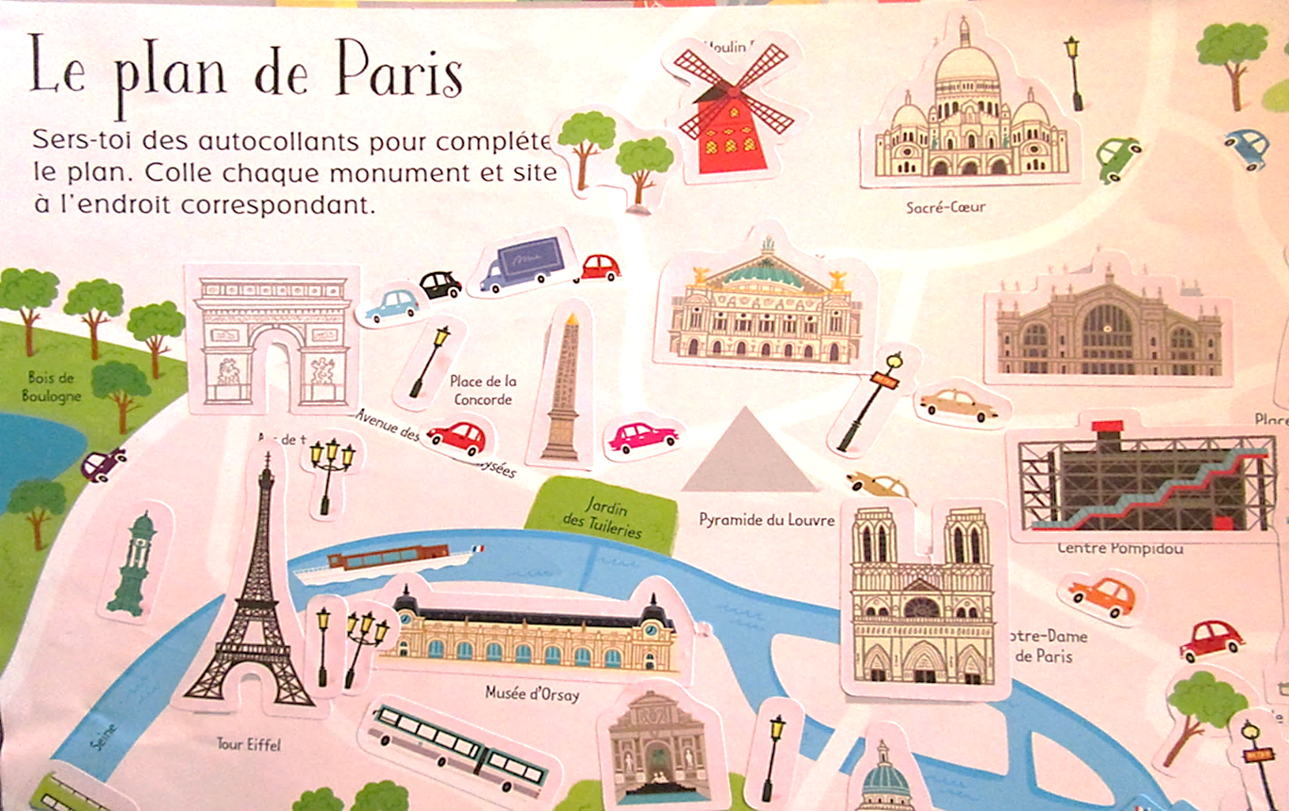
Plan de Paris
La rive droite
La rive gauche

Slide 7
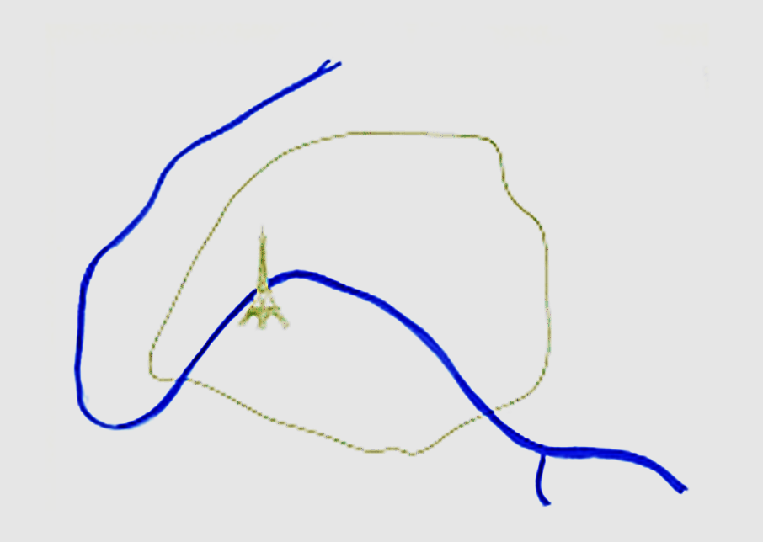
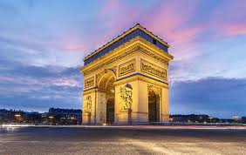
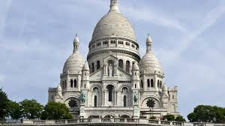
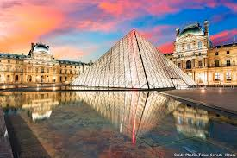
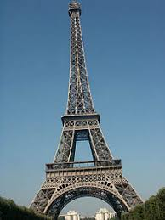
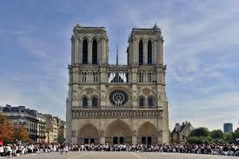
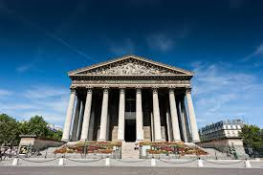
Sur quelles rives se trouvent les monuments?
La Tour Eiffel se trouve sur la rive gauche.
Arc de Triomphe
Le Sacré Coeur
Le Louvre
Tour Eiffel
Notre Dame de Paris
Panthéon

Slide 8
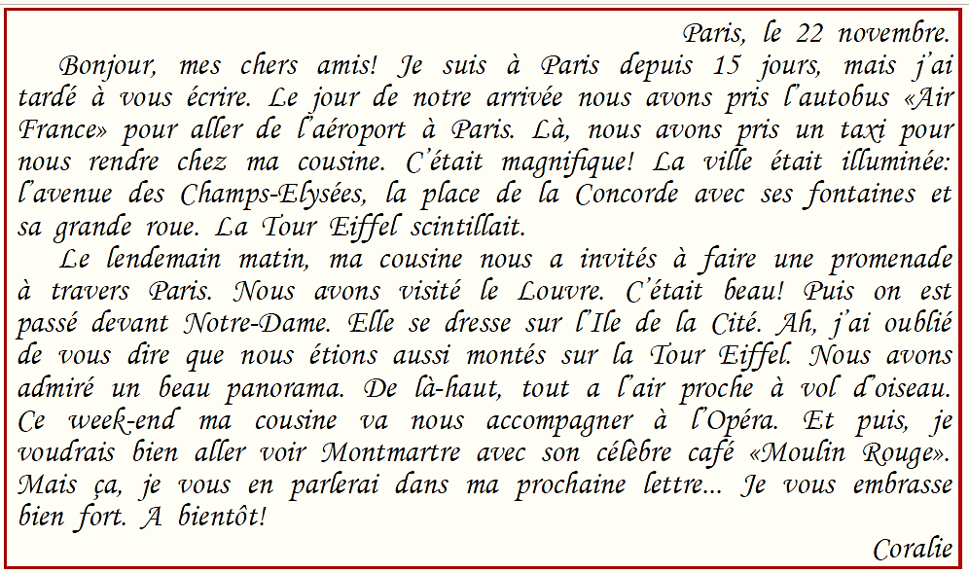
Une lettre de Paris

Slide 9
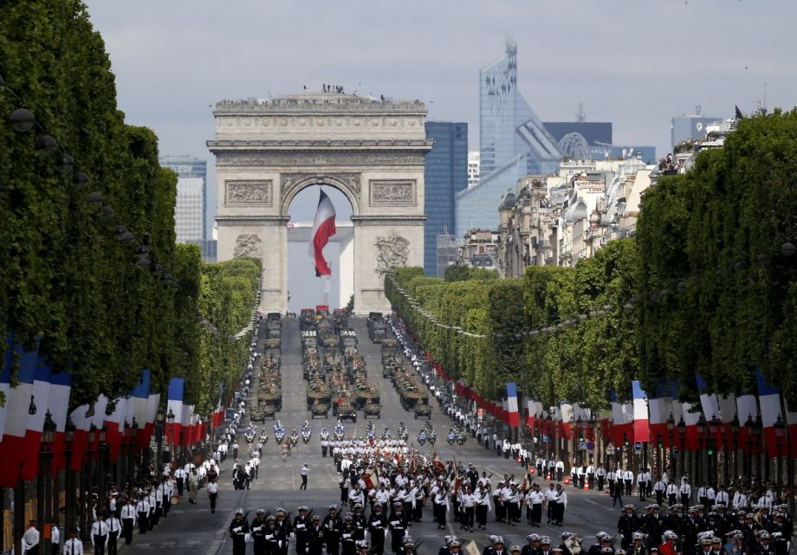
Les Champs Elysées

Slide 10
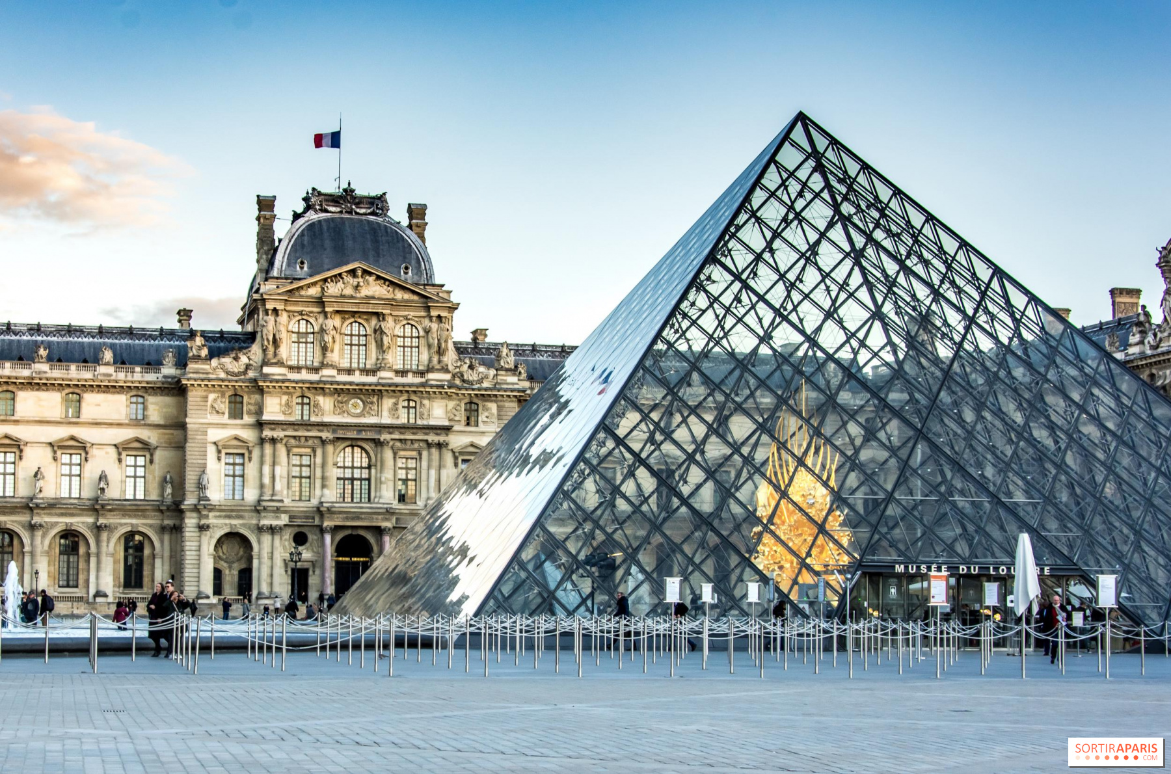
Le Louvre

Slide 11
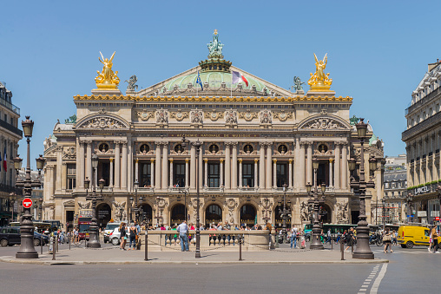
L’Opéra de Paris

Slide 12
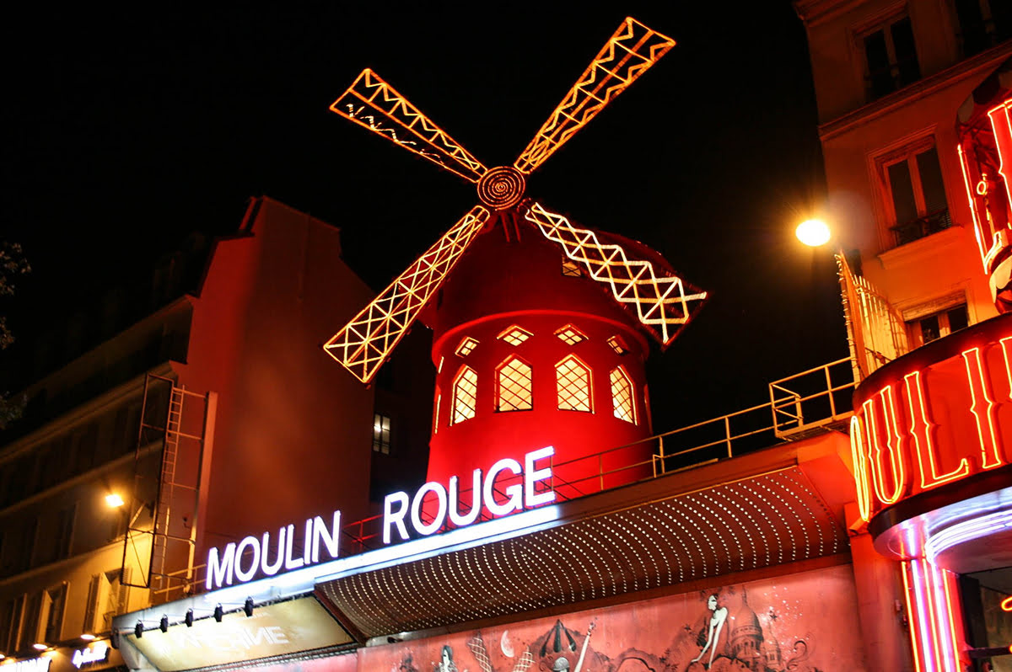
Le Moulin Rouge

Slide 13
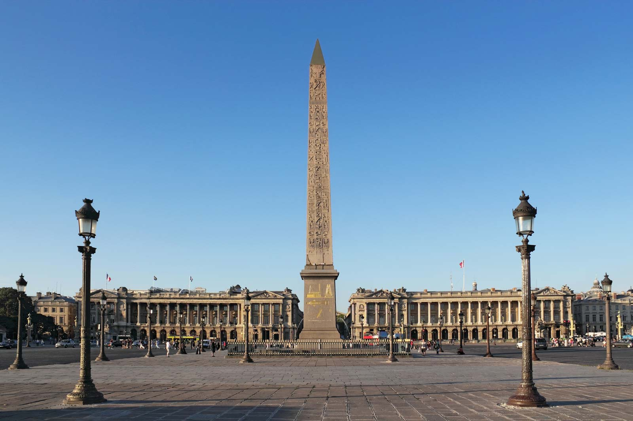
La Place de la Concorde

Slide 14
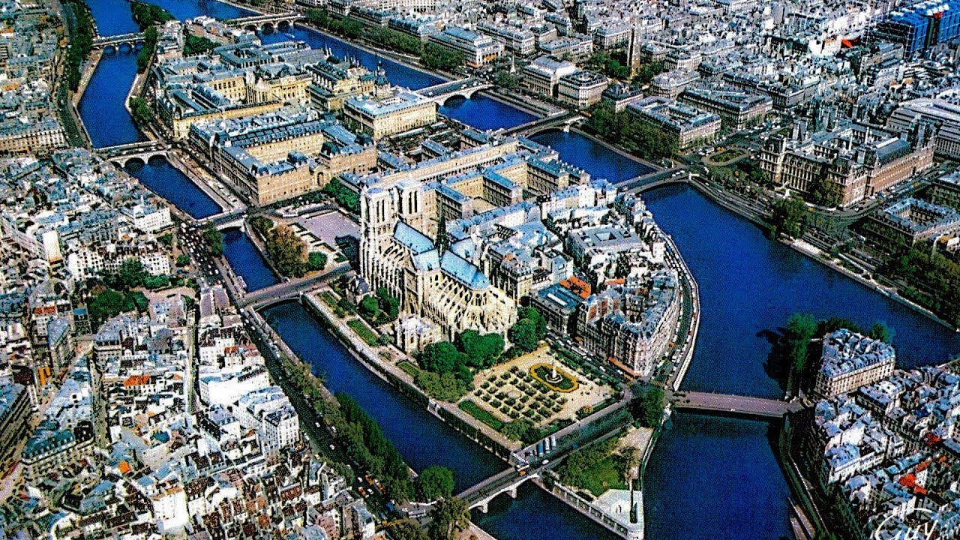
L’île de la Cité

Slide 15
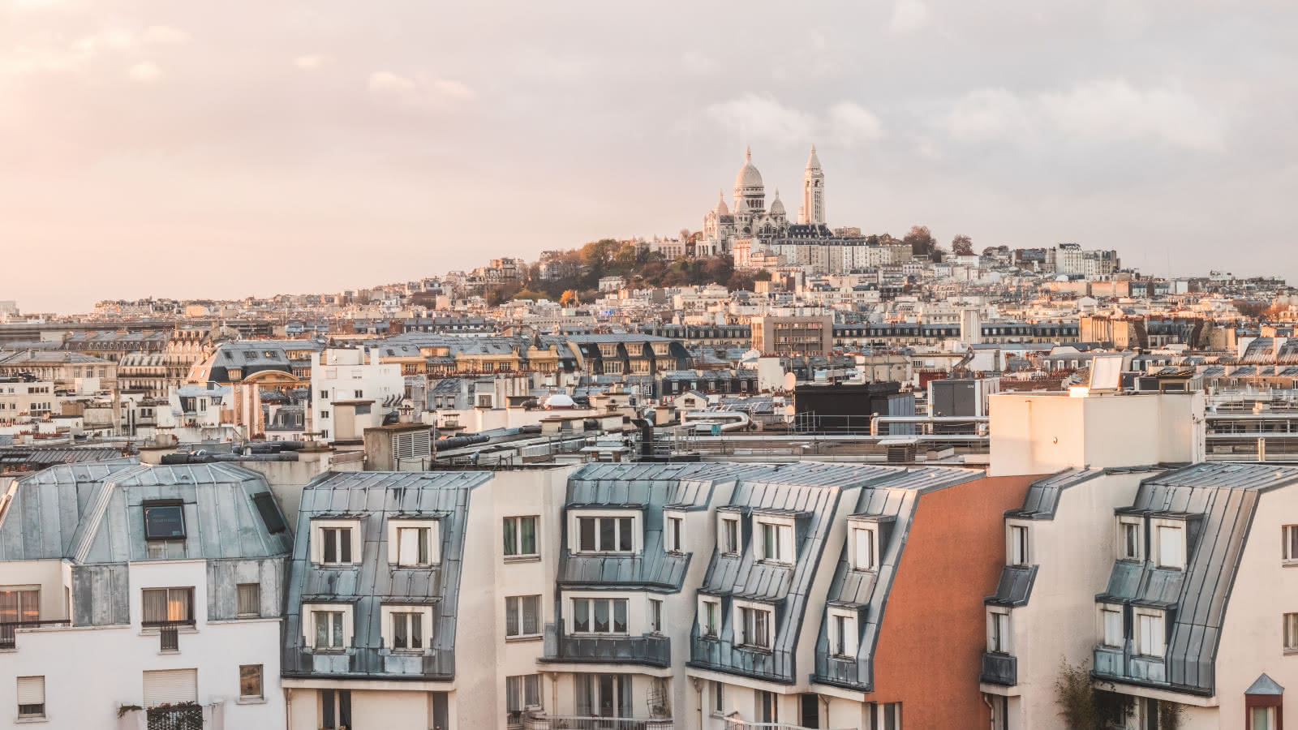
La Monmartre

Slide 16
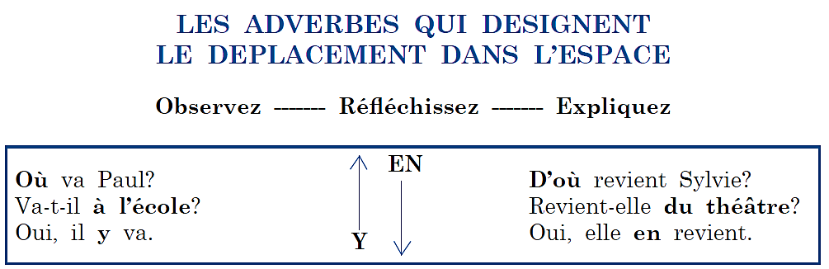

Slide 17
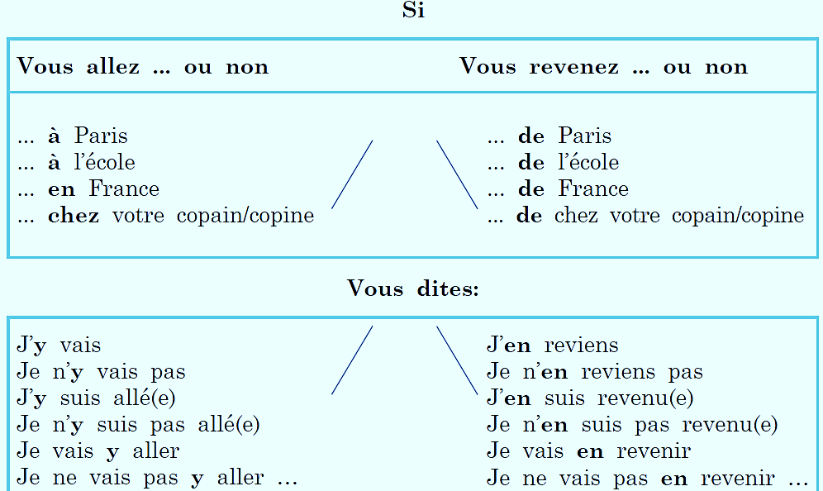
Emploi « en « et « y »

Slide 18

Devoir:
Faire l’activité 3 à la page 30.
Apprendre par coeur la poésie
de Victor Hugo.

Slide 19


